Slide 1
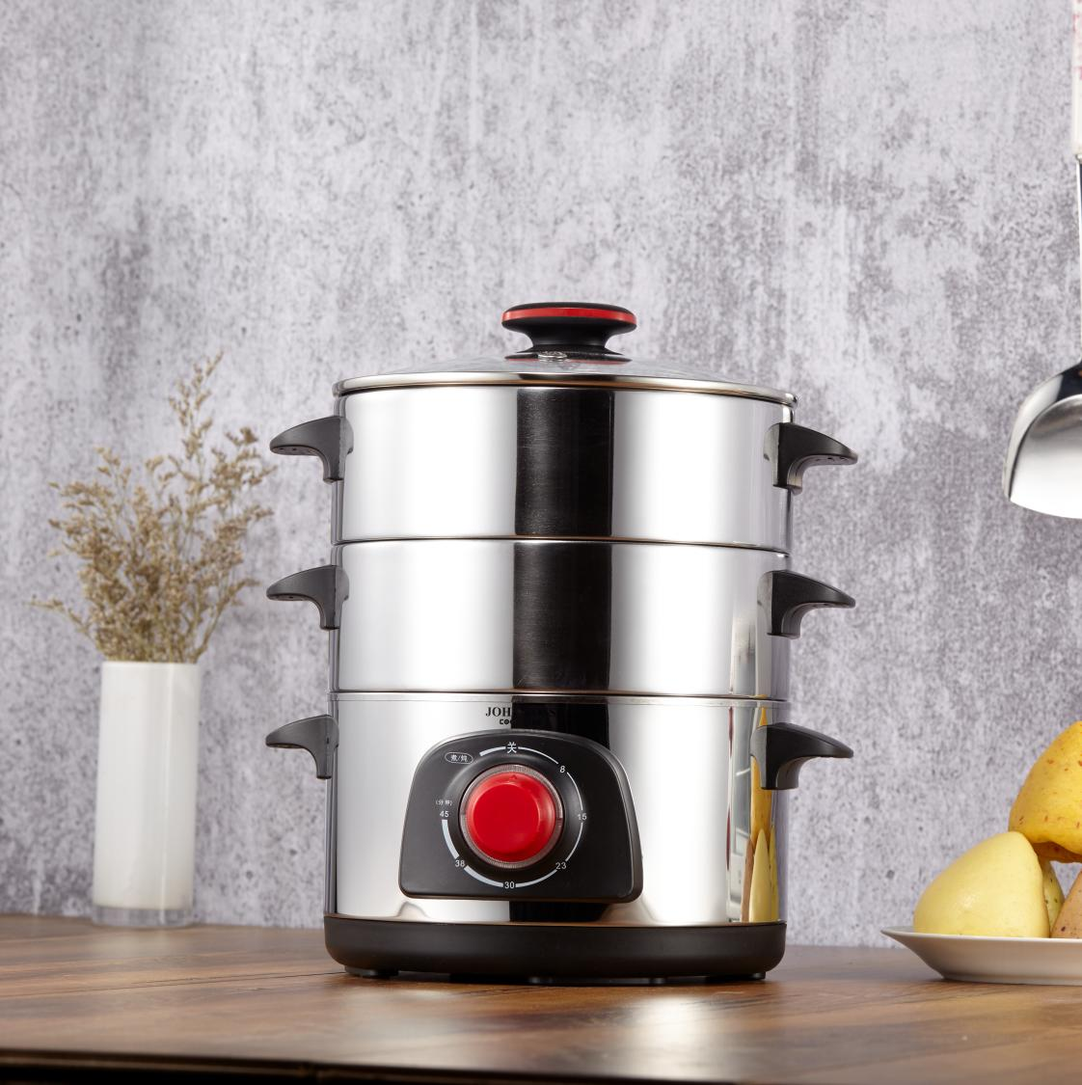

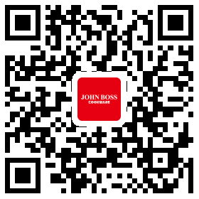
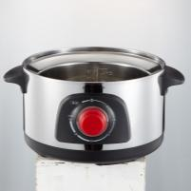
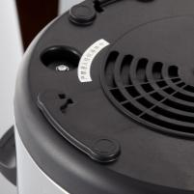
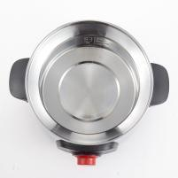
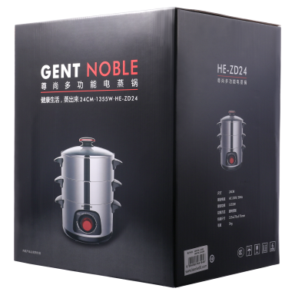
尊尚 多功能电蒸锅 HE-ZD24
建议零售价： ¥ 918元
供货价：215
特点：
¤ 定时蒸煮，全程无需看管
¤ 干烧保护，使用安全放心
¤ 聚能环设计，速出蒸汽更节能
规 格：24cm
包装尺寸： 315x275x375mm
毛 重 ：3kg
额定功率：1355W
装箱数量：2PCS
控制方式：旋钮控制
画 册
07页

